Slide 1


Logo

Slide 2
Boletín Trimestral Sector Postal
Tercer Trimestre de 2025

Slide 3

Contenido
Servicio de Correo
Ingresos del Servicio de Correo
Servicio de Mensajería Expresa
Ingresos del Servicio de Mensajería Expresa

Slide 4
Introducción
Con una periodicidad trimestral el boletín del Sector Postal busca divulgar los datos relevantes de los servicios de Correo y Mensajería Expresa, con base en los datos y el comportamiento de los operadores postales.
Esta edición presenta la información sectorial para el tercer trimestre de 2025 (3T-2025), de los reportes periódicos que realizan los operadores de servicios postales de acuerdo con la normatividad vigente.

Slide 5

01. Servicio de correo

Slide 6
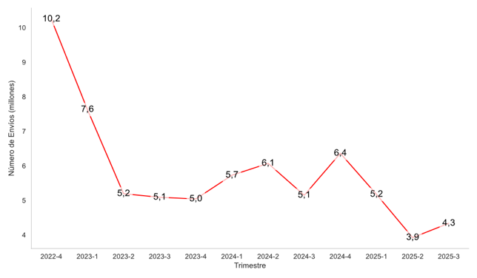
Número de envíos realizados en el servicio de correo
En el tercer trimestre de 2025, Servicios Postales Nacionales S.A. movilizó un total de 4,3 millones de envíos.
Fuente: Sistema de Información Integral del Sector TIC - Colombia TIC.
Fecha de consulta: 12 de diciembre de 2025

Slide 7
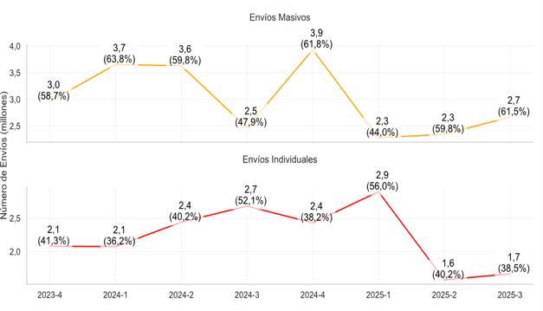
Número de envíos realizados por tipo de envío
(millones)
Durante el tercer trimestre de 2025, del total de envíos realizados en el servicio de correo, se realizaron 2,7 millones de envíos en el servicio de correo tipo masivo y 1,7 millones de envíos en el servicio de correo individual.
Fuente: Sistema de Información Integral-SII /HECaa del Sector TIC - Colombia TIC.
Fecha de consulta: 12 de diciembre de 2025

Slide 8
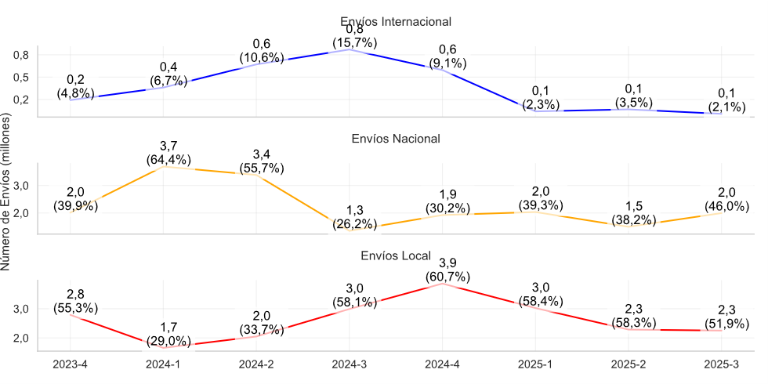
Número de envíos realizados por ámbito
(millones)
Fuente: Sistema de Información Integral-SII /HECaa del Sector TIC - Colombia TIC.
Fecha de consulta: 12 de diciembrede 2025
En el tercer trimestre de 2025, los envíos realizados a nivel Local registraron la mayor participación en el servicio de correo, alcanzando un 51,9% del total. A continuación, se situaron los envíos Nacionales que representaron un 46%, mientras los envíos Internacionales abarcaron un 2,1% del mercado.

Slide 9

02. Ingresos del servicio de correo

Slide 10
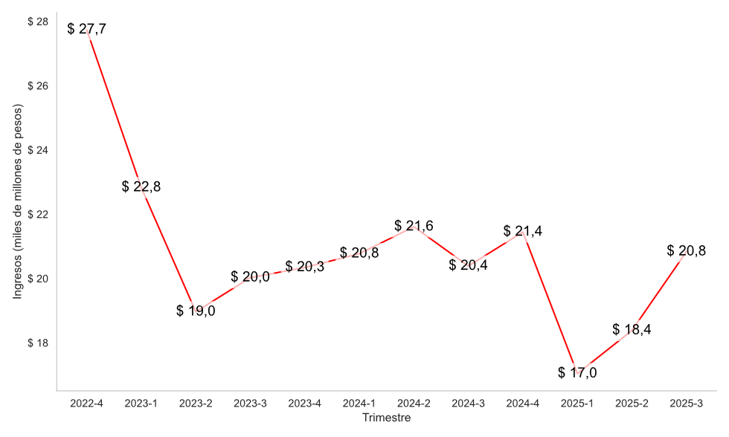
Ingresos reportados en el servicio de correo (miles de millones de pesos)
En el tercer trimestre de 2025, los ingresos reportados en el servicio de correo alcanzaron los $20.835 millones, evidenciando un aumento de 2,2% en comparación con el mismo período de 2024.
Fuente: Sistema de Información Integral-SII /HECaa del Sector TIC - Colombia TIC.
Fecha de consulta: 12 de diciembre de 2025

Slide 11
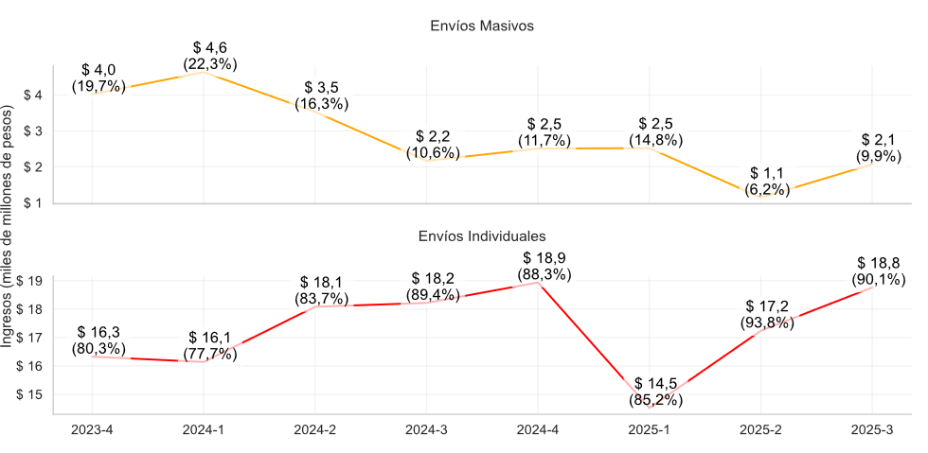
Ingresos por tipo de envío (miles de millones de pesos)
En el tercer trimestre de 2025, el 90,1% de los ingresos del servicio de correo correspondió al segmento de envíos individuales, mientras que el 9,9% correspondió a envíos masivos.
Fuente: Sistema de Información Integral-SII /HECaa del Sector TIC - Colombia TIC.
Fecha de consulta: 12 de diciembre de 2025

Slide 12
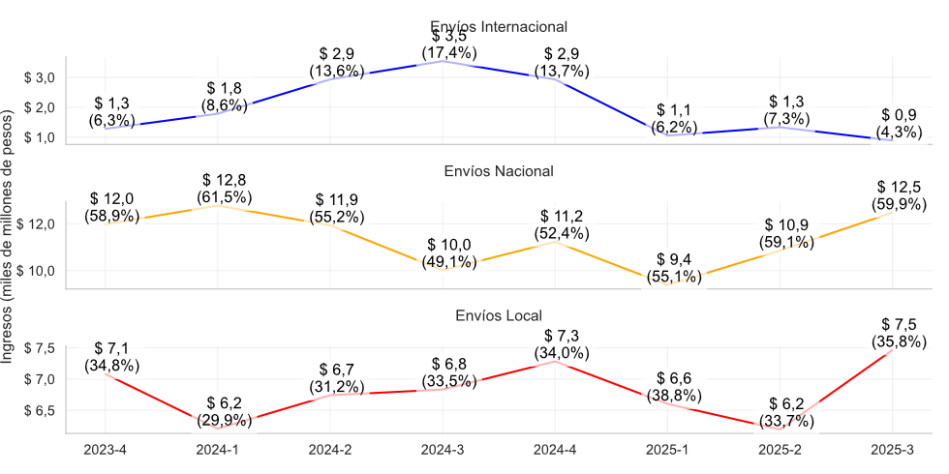
Ingresos reportados por ámbito (miles de millones de pesos)
En el tercer trimestre de 2025, los ingresos reportados en el ámbito nacional registraron la mayor participación, alcanzando un 59,9%. Los ingresos del ámbito local representaron un 35,8%, mientras que los del ámbito internacional alcanzaron un 4,3%.
Fuente: Sistema de Información Integral-SII /HECaa del Sector TIC - Colombia TIC.
Fecha de consulta: 12 de diciembre de 2025

Slide 13

03. Servicio de Mensajería expresa

Slide 14
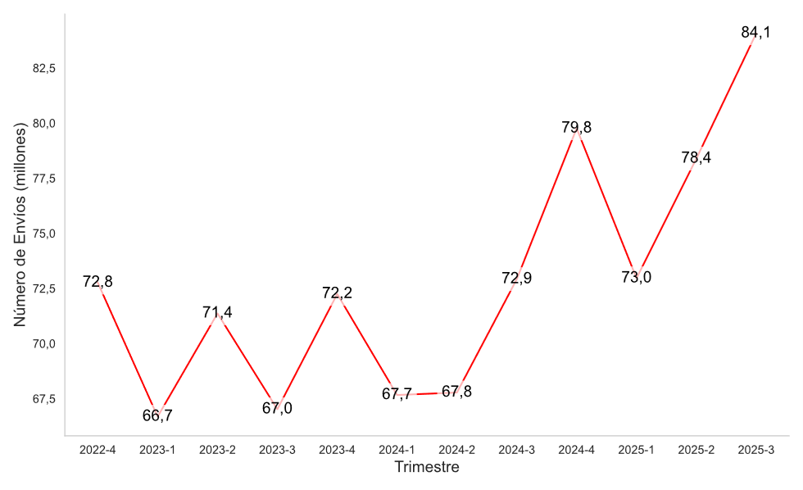
Número de envíos servicio de mensajería expresa
En el tercer trimestre de 2025, el servicio de mensajería expresa registró un total de 84,1 millones de envíos, lo que representa un aumento de 11 millones en comparación con el mismo período de 2024.
Fuente: Sistema de Información Integral-SII /HECaa del Sector TIC - Colombia TIC.
Fecha de consulta: 12 de diciembre de 2025

Slide 15
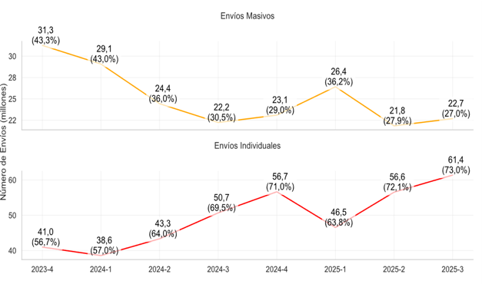
Número de envíos realizados por tipo de envío
(millones)
Durante el tercer trimestre de 2025, los envíos individuales en el servicio de mensajería expresa representaron el 73% del total del mercado, mientras que los envíos masivos alcanzaron el 27%.
Fuente: Sistema de Información Integral-SII /HECaa del Sector TIC - Colombia TIC.
Fecha de consulta: 12 de diciembre de 2025
www.colombiatic.mintic.gov.co

Slide 16
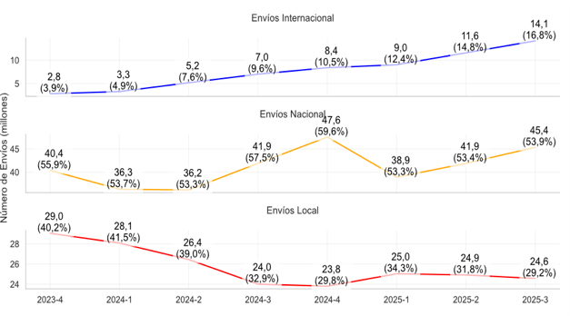
Número de envíos realizados por ámbito (millones)
En el tercer trimestre de 2025, los envíos del ámbito nacional registraron la mayor participación en el servicio de mensajería expresa, alcanzando un 53,9% del total. Los envíos del ámbito local representaron un 29,2% mientras que los envíos del ámbito internacional alcanzaron un 16,8%.
Fuente: Sistema de Información Integral-SII /HECaa del Sector TIC - Colombia TIC.
Fecha de consulta: 12 de diciembre de 2025

Slide 17

04. Ingresos del servicio de Mensajería expresa

Slide 18
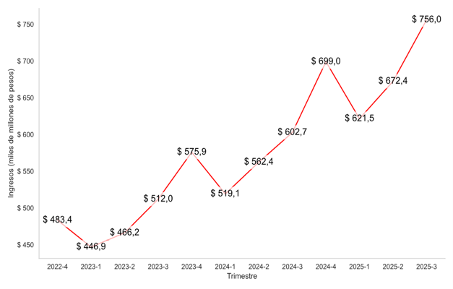
Ingresos reportados para el servicio de mensajería expresa (miles de millones de pesos)
En el tercer trimestre de 2025, los ingresos del servicio de mensajería expresa alcanzaron un valor de $756.018 millones, lo que representa un aumento de 25% en comparación con el mismo periodo de 2024.
Fuente: Sistema de Información Integral-SII /HECaa del Sector TIC - Colombia TIC.
Fecha de consulta: 12 de diciembre de 2025

Slide 19
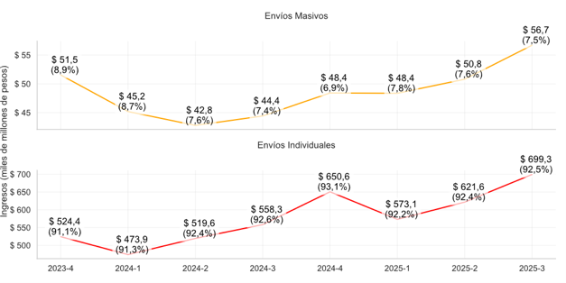
Ingresos por tipo de envío (miles de millones de pesos)
En el tercer trimestre de 2025, los ingresos por envíos individuales en el servicio de mensajería expresa alcanzaron un 92,5% del total de ingresos. Por su parte los ingresos po envíos masivos representaron el 7,5%
Fuente: Sistema de Información Integral-SII /HECaa del Sector TIC - Colombia TIC.
Fecha de consulta: 12 de diciembre de 2025

Slide 20
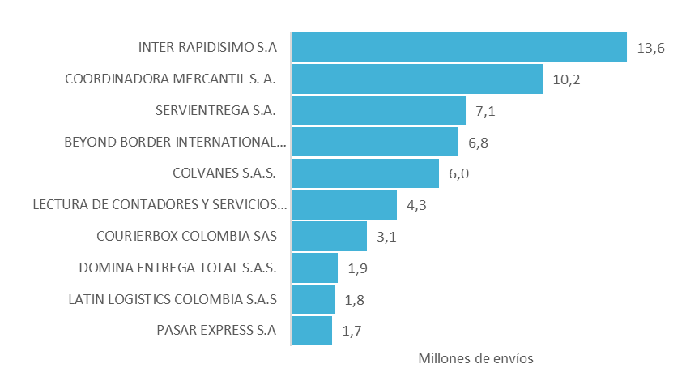
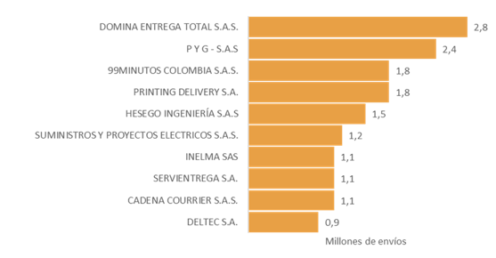
10 principales empresas de mensajería, según número de envíos individuales en el trimestre (millones)
10 principales empresas de mensajería, según número de envíos masivos en el trimestre (millones)
En el tecer trimestre de 2025, las empresas que lideraron el servicio de mensajería expresa en términos de envíos individuales fueron Inter rapidísimo S.A. con 13,6 millones de envíos, Coordinadora Mercantil S.A. con 10,2 millones y Servientrega S.A. que alcanzó 7,1 millones de envíos.
La empresa con el mayor número de envíos en el servicio de mensajería expresa de tipo masivo en el tercer trimestre de 2025 fue Domina Entrega Total S.A.S con 2,8 millones de envíos.
Fuente: Sistema de Información Integral-SII /HECaa del Sector TIC - Colombia TIC.
Fecha de consulta: 12 de diciembre de 2025

Slide 21
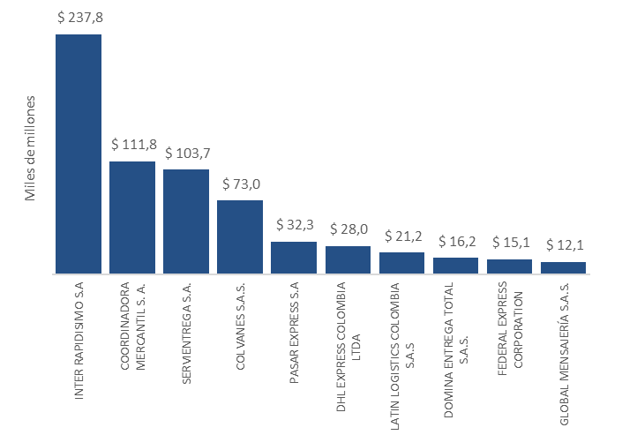
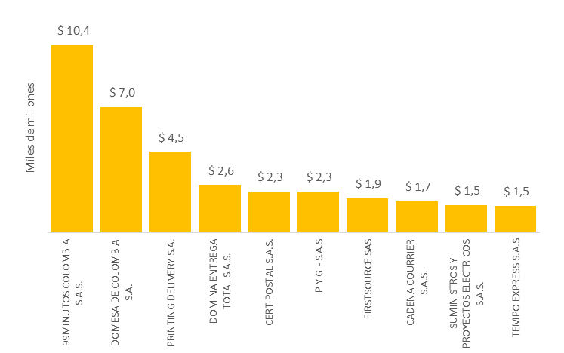
10 principales empresas de mensajería, según ingresos por tipo individuales en el trimestre (miles de millones)
10 principales empresas de mensajería, según ingresos por tipo masivos en el trimestre (miles de millones)
En el tercer trimestre de 2025, las empresas que lideraron por concepto de ingresos por el servicio de mensajería expresa en términos de envíos individuales fueron Inter rapidísimo S.A. con 237 mil millones de pesos, Coordinadora Mercantil S.A. que alcanzó los 111 mil millones de pesos y Servientrega S.A con 103 mil millones de pesos.
La empresa con el mayor ingreso de envíos en el servicio de mensajería expresa de tipo masivo en el tercer trimestre de 2025 fue 99Minutos Colombia S.A.S con 10 mil millones de pesos.
Fuente: Sistema de Información Integral-SII /HECaa del Sector TIC - Colombia TIC.
Fecha de consulta: 12 de diciembre de 2025

Slide 22
2025

